Slide 1
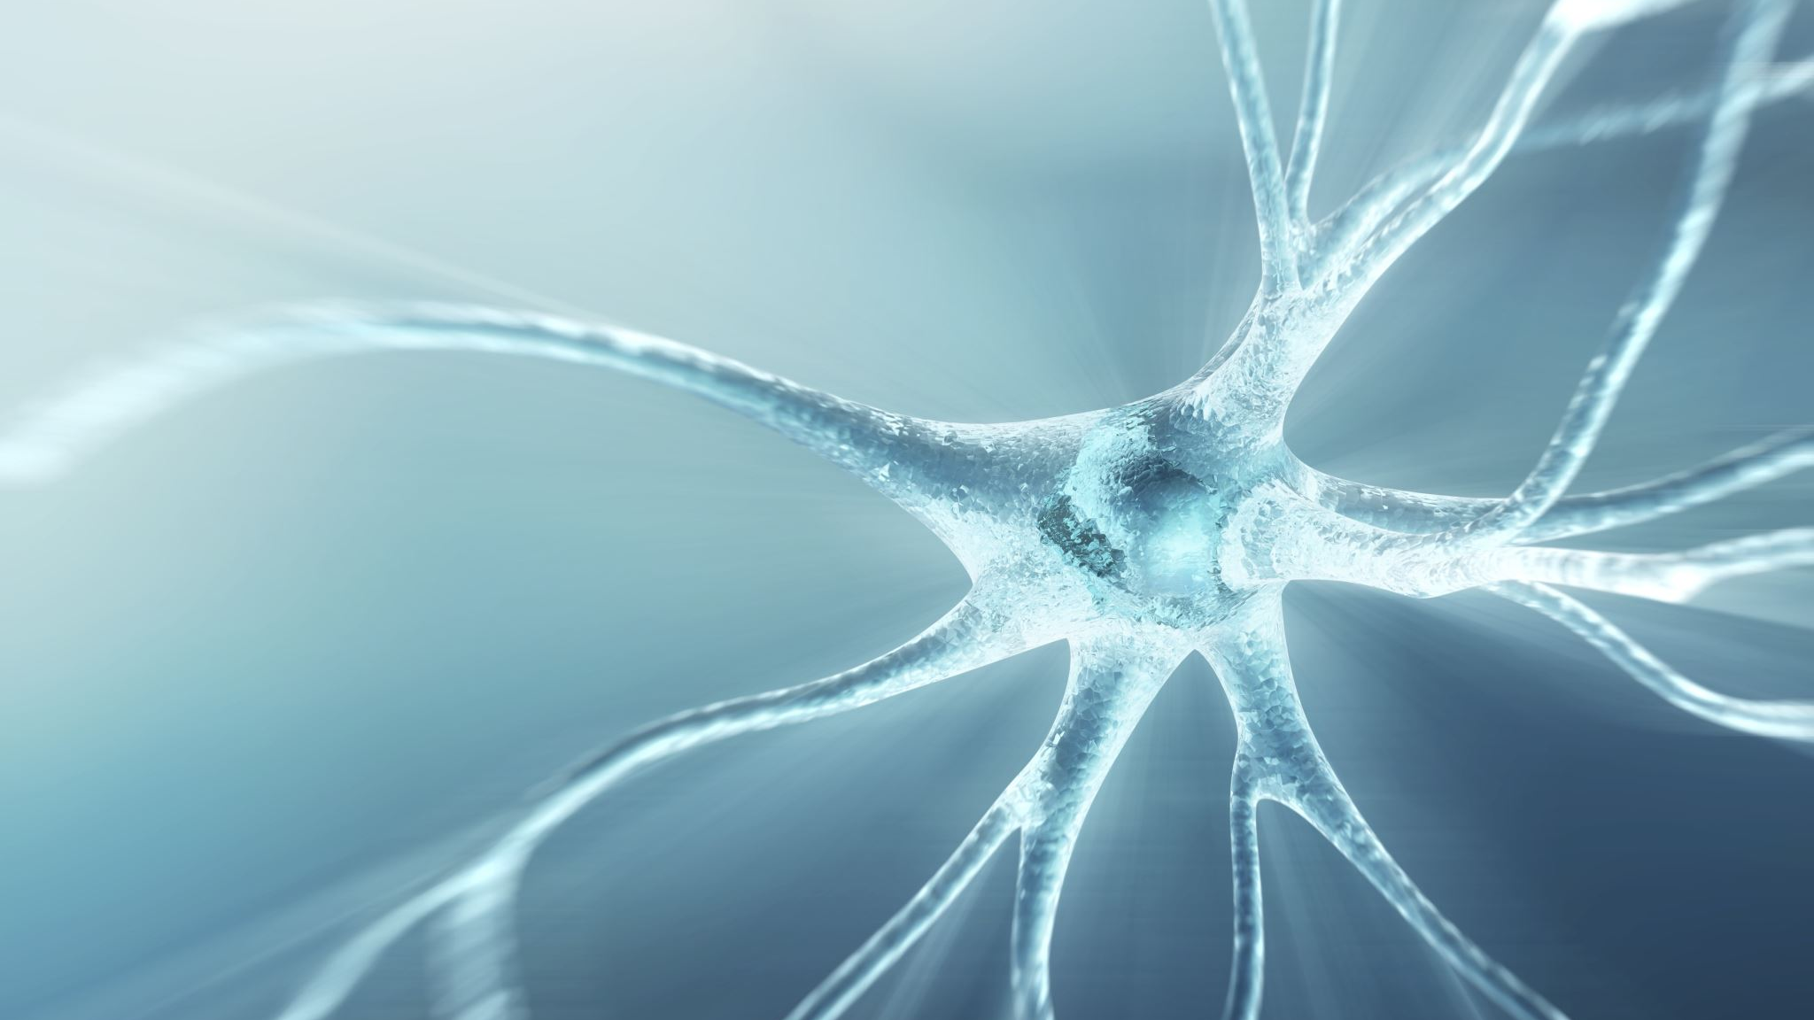
Zašto bi trebao biti optimist?
Mart 2021

Slide 2
Nemoj biti pesimističan, bit će bolje, budi optimist.
Isplati se biti optimist, jer za pesimizam uvijek ima vremena.
Optimizam kao temeljni životni stav nudi značajne prednosti nad pesimizmom.

Slide 3
Šta misliš da li si pesimist, optimist ili realist?

Slide 4
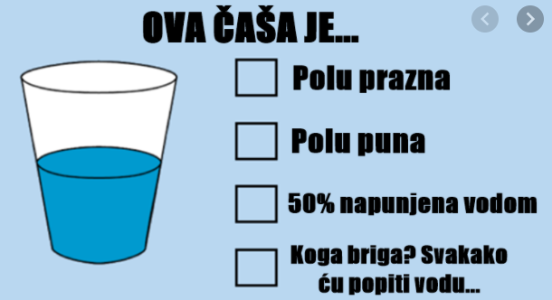

Slide 5
Čaša polu puna ili polu prazna?
Istraživanja su otkrila da je čaša i puna i prazna, ali da ćeš u životu biti manje žedan ako zauzmeš “napola puna” stav.
Iako je pesimizam katkada bliži istini, pesimistični je stav koristan ako namjeravaš poduzeti nešto iznimno riskantno ili opasno, jer se tad treba pripremiti na najgoru moguću posljedicu.
U svim drugim situacijama optimističan pogled na život i mogućnosti nudi puno više.

Slide 6
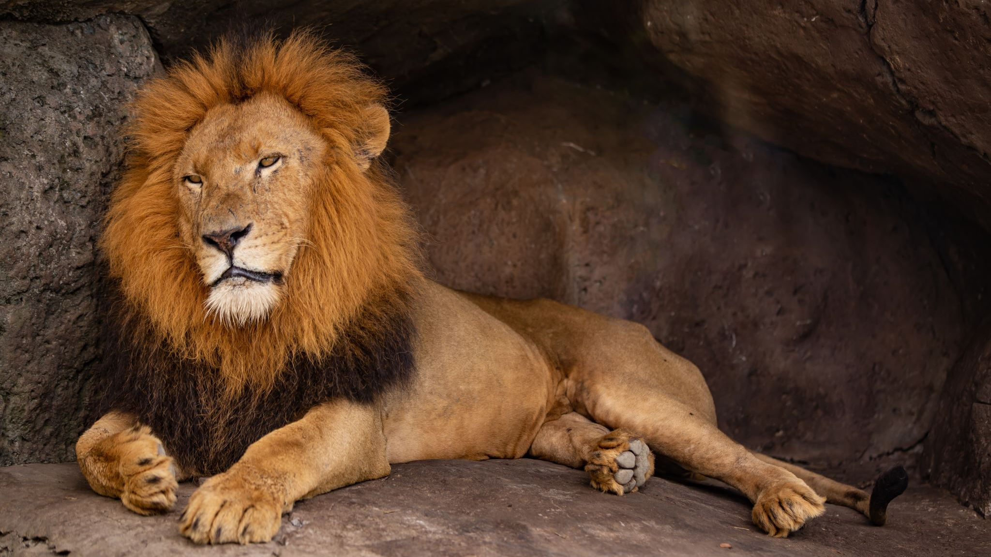
Šta je to optimizam?

Slide 7
Optimizam (kao i pesimizam) psiholozi nazivaju kognitivnim stilom.
Kognitivni stil je način razmišljanja o dobrim i lošim stvarima koje nam se događaju. To je temeljni stav o životu. To je način na koji sebi objašnjavamo sve oko sebe i sebe same.
Optimist si ako pred preprekama polaziš od pretpostavke: “Ja mogu napraviti nešto što će popraviti ovu situaciju. Bit će bolje!”.
Pesimist si ako pred preprekom misliš: “Ništa što ja učinim neće popraviti situaciju. Izgubljeno je!”.
Postoje različiti stepeni optimizma i pesimizma, a većina ljudi je negdje između ova dva ekstrema.

Slide 8
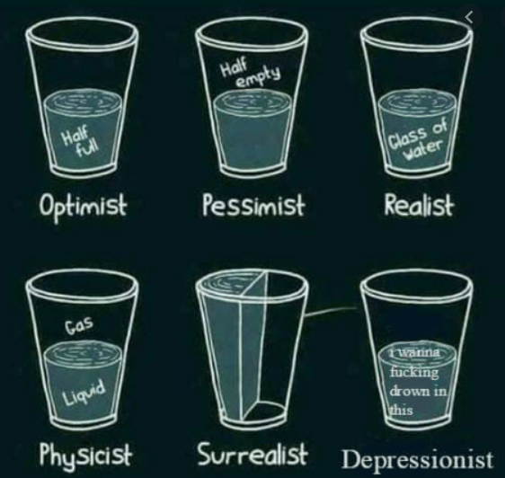

Slide 9
Izazov ili poteškoća?
PESIMISTIMA su prepreke uvijek teškoće, problem koji ih frustrira i koji vide kao težak i često nerješiv, dok je OPTIMISTIMA svaka životna prepreka samo još jedan izazov koji će svladati.
Optimist je siguran da će uspjeti svladati prepreke koje život stavlja pred njega pa zato i upornije i češće pokušava i ima više uspjeha. Optimisti misle da su teškoće prolazne i zbog toga čine sve što mogu da si poprave situaciju i tako sami čine svoje teškoće prolaznima.
Pesimist, uvjeren u neuspjeh, najčešće neće ni pokušati nešto promijeniti ili će to napraviti s malo energije te usljed toga neće ni uspjeti. Pesimiste možemo prepoznati jer odustaju kad ih stisnu ispiti ili više predmeta koje moraju učiti odjednom umjesto da ulože dodatan trud (“stisnu”) i savladaju “frku” u kojoj su se našli.

Slide 10
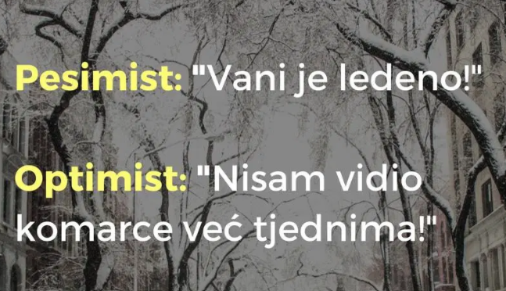

Slide 11
Prednosti optimista
-zdraviji od pesimista te žive duže
-uspješniji su i zadovoljniji u vezama, poslu i sportu, zarađuju više
-postižu više jer su fleksibilniji, prilagodljiviji i uporniji
-pred preprekom duže pokušavaju, isprobavaju više mogućnosti i uvijek traže novu…

Slide 12
Dokazano da pesimistični pogled na svijet postavlja plodno tlo za pojavu depresije. Stil razmišljanja koji naročito pogoduje pojavi depresije naziva se “naučena bespomoćnost” i tipičan je za izrazite pesimiste.
Oni NEUSPJEH PRIPISUJU SEBI, smatraju da su sami krivi za sve loše što ih snađe i to zbog svojih trajnih loših osobina (npr. glup sam, nesposoban) i skloni su samooptuživanju.

Slide 13
Optimizam se može naučiti!

Slide 14

SAVJETI

Slide 15
KADA TI SE NEŠTO LOŠE DOGODI
Reci sebi da neće dugo trajati
Nađi ono na što taj događaj neće utjecati, nešto što je još dobro
Nemoj se samoptuživati
Smatraj taj događaj izazovom i prilikom da nešto novo naučiš

Slide 16
KADA TI SE DOGODI NEŠTO DOBRO
-Smatraj da će učinci trajati.
-Pogledaj na što je sve pozitivno utjecao taj događaj.
-Pogledaj koliko zasluga za to što se dogodilo možeš sebi pripisati.
-Uživaj u posljedicama

Slide 17
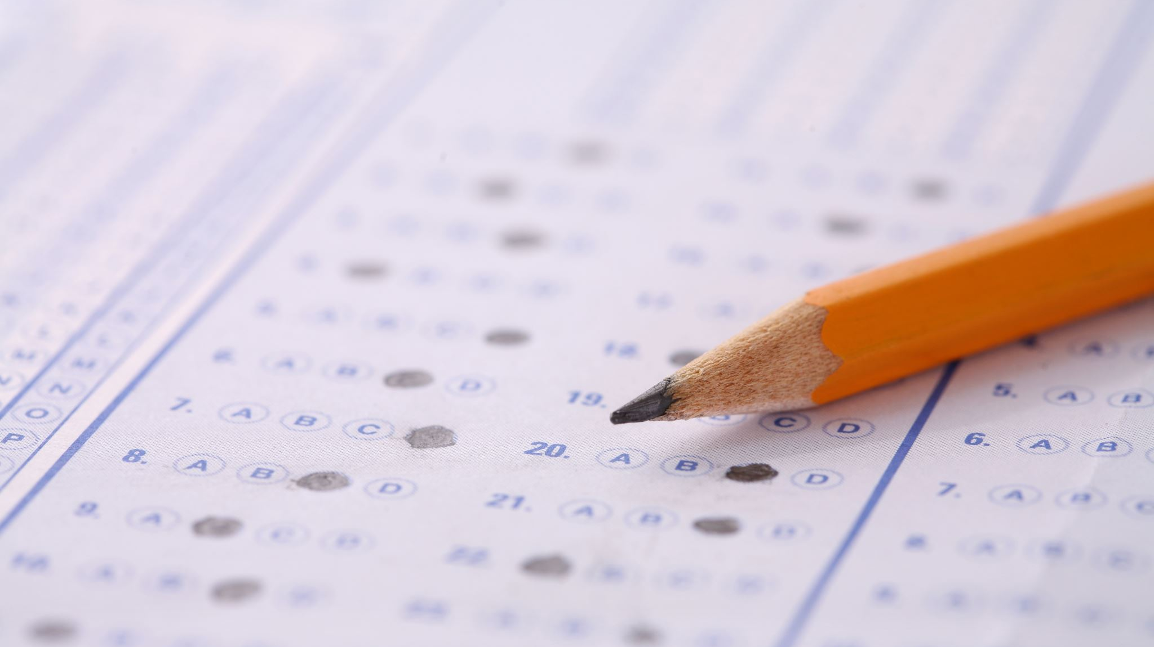
TEST

Slide 18
UZMITE OLOVKU I PAPIR, PIŠITE SVOJE BODOVE ZA SVAKI ODGOVOR

Slide 19
1. Volite li putovati? Da / ne (za da=1, ne=0) 2. Želite li naučiti raditi neki novi posao, kakav do sada niste radili? Da / ne (za da=1, ne=0) 3. Patite li od nesanice? Da / ne (za da=0, ne=1) 4. Volite li pozivati prijatelje u goste i posjećivati ih? Da / ne (za da=1, ne=0) 5. Imate li razvijenu intuiciju: možete li predosjetiti predstojeće nevolje? Da / ne (za da=0, ne=1) 6. Obuzimaju li vas često misli da su mnogi vaši vršnjaci postigli puno više u životu nego vi? Da / ne (za da=0, ne=1) 7. Bavite li se sportom? Da / ne (za da=1, ne=0) 8. Mislite li da je sudbina nepravedna prema vama? Da / ne (za da=0, ne=1) 9. Brine li vas mogućnost globalne ekološke katastrofe? Da / ne (za da=0, ne=1) 10. Smatrate li da znanstveni progres stvara više problema nego što ih rješava? Da / ne (za da=0, ne=1)

Slide 20
11. Sumnjate li da ste dobro odabrali profesiju? Da / ne (za da=1, ne=0) 12. Je li vaša imovina osigurana? Da / ne (za da=0, ne=1) 13. Biste li se preselili u drugi grad, ako vam tamo ponude zanimljiv i dobro plaćen posao? Da / ne (za da=1, ne=0) 14. Jeste li zadovoljni svojim izgledom? Da / ne (za da=1, ne=0) 15. Osjećate li se često loše? Da / ne (za da=1, ne=0) 16. Možete li se lako uklopiti u novi tim na poslu? Da / ne (za da=1, ne=0) 17. Smatra li vaše okruženje da ste aktivna osoba? Da / ne (za da=1, ne=0) 18. Vjerujete li da postoji prijateljstvo bez koristoljublja? Da / ne (za da=1, ne=0) 19. Vjerujete li u dobre znakove: sretne brojeve, sretne dane u tjednu itd. ? Da / ne (za da=1, ne=0) 20. Smatrate li da je svatko kovač svoje sreće? Da / ne (za da=1, ne=0)

Slide 21
REZULTAT TESTA

Slide 22
Od 0-4 bodova Pesimist koji to ne mora biti
Izgleda da vas život nije mazio, pa ništa dobro i ne očekujete ubuduće. Problemi su za vas prirodna stvar, a radosti slučajne. Kada se dogodi nešto loše, to pripisujete trajnim uzrocima, tj. vjerujete da će tako biti stalno. To dovodi do osjećaja bespomoćnosti i beznađa. Skloni ste sve pripisati svojim lošim osobinama, a ne situaciji, te preuzeti na sebe odgovornost za sve loše što se dogodi. Zbog toga vas muči osjećaj krivnje i manje vrijednosti. Trgnite se. Počnite cijenite najprije male, ugodne sitnice koje vam sudbina daruje, pa će uslijediti i krupni pokloni. Bez obzira koliko puno ili malo imali, svaki dan se probudite sa zahvalnošću. Tamo negdje, neko se očajnički bori za ono što mi uzimamo zdravo za gotovo. U životu nam dolaze stvari koje smo zaslužili i koje će nas naučiti određenim lekcijama. Osobni razvoj, pozitivno društvo, boravak u prirodi i samoobrazovanje odlični su načini da postanete pozitivniji, a time i optimističniji. Čitajte, vježbajte, zdravo se hranite, meditirajte, pronađite poticajne ljude i radite na sebi. Pomak je zagarantiran!

Slide 23
Od 5-9 bodova Blagi pesimist
Po prirodi ste vesela osoba, ali ste u životnim borbama izgubili lavovski dio optimizma. Bojite se neuspjeha i stoga ste se povukli u sebe. Mislite da sve dobro kratko traje i da vi nemate ništa s tim. Možemo voljeti pogrešnu osobu i plakati zbog loših stvari, ali bez obzira koliko nam loše ide, jedna stvar je sigurna, pogreške nam pomažu da pronađemo pravu osobu i prave stvari za nas. Svi mi radimo pogreške, imamo svoje borbe, i žalimo za nekim stvarima iz prošlosti. Ali vi niste vaše pogreške, vi niste vaše borbe, vi ste ovdje i SADA i imate moć oblikovati svoj dan i svoju budućnost. Svaka stvar pa i ona najmanja, koja vam se dogodila u prošlosti vas je pripremala za trenutak koji tek treba doći. Neka taj trenutak bude sad! Izađite iz svoje ljušture! Imate dovoljno snage da promijenite stvari na bolje. Za početak kontrolirajte misli – negativne zamijenite pozitivnima. Umjesto: “Nisam najbolji za ovo” radije sebi recite: “Dat ću sve od sebe”. Usredotočite se na ono što imate i želite, a ne na ono što nemate i što ne želite.

Slide 24
Od 10 do 14 bodova Realist
Vi ste realist koji zna cijeniti sebe i druge. Znate kako postaviti sebi zadatke i kako ih riješiti. Aktivno se odnosite prema životu. Imate nadu optimiste i jasno razumijevanje pesimiste, što vam pomaže da pronađete motivaciju i razmišljate kritički. Vaša mentalna snaga se ne sastoji iz površnog bezbrižnog stava, već je odraz psihološke moći – zato što stojite s obje noge čvrsto na zemlji. Vi ste emotivno stabilni i ostajete hladne glave u zamršenim situacijama, zbog čega ih razmrsite jednostavnije i brže od onih čije se emocije uzburkaju lako. Emotivna stabilnost se gradi godinama i zbog toga ne čudi što zrelost donosi i stabilnost u ovom pogledu. Jedan od najvećih izazova u životu je biti svoj u svijetu koji vas pokušava napraviti poput svih ostalih. Uvijek će neko biti ljepši, pametniji, mlađi, ali oni nikad neće biti VI. Nemojte se mijenjati kako bi vas ljudi zavoljeli. Budite svoji i pravi će vas ljudi voljeti. Danas mnogi ljudi žele uspjeti na brzinu. No kada smo na duhovnom putu i prihvaćamo ono što nam život donosi, najintenzivniji rad kojim se bavimo se odvija postupno. Lijep je osjećaj osvrnuti se i pomisliti: ‘Ma pogledaj odakle sam krenuo’. To daje snagu. Ne zaboravite biti kreativni, maštati i njegovati dijete u sebi.

Slide 25
Od 15 do 18 bodova Optimist
Vas vrlo rijetko obuzima depresija. U svemu se trudite gledati svijetlu stranu. Mnogi ne shvaćaju na čemu je zasnovan toliki vaš optimizam. Loše događaje pripisujete trenutnim uzrocima, tj. vjerujete da će se stvari brzo popraviti. Također loše događaje ste skloniji pripisati situaciji nego svojim osobinama, i ne krivite sebe za sve loše što se dogodi. Vi ustajete brzo nakon što padnete. Umjesto da se rastužite, osjetite beznadežno i odustanete, vi iz nepovoljne situacije uspjevate izaći kreativnim razmišljanjem i optimizmom. Bez takvog unutarnjega pozitivnog stava svakodnevica lako može postati prava noćna mora. Naravno da bezglavim ponavljanjem: “Ja sam sretan, ja sam sretan”, dok se utapate u beznađu, nećete postati sretni, ali već željom za promjenom vlastitih krutih mentalnih obrazaca možete sebi olakšati teško razdoblje. Samo nastavite – istražujte, prakticirajte duhovne tehnike, čitajte, putujte, družite se i razmjenjujte uzvišena iskustva! Na pravom ste putu!

Slide 26
Od 19 do 20 bodova Zarazni optimist
Vaš optimizam je beskrajan. Za vas neugodnosti kao da ne postoje. Bravo!

